Slide 1

Kit de démo
15 janvier 2019
Annaëlle MOSS
Marie GAZAL

Slide 2
Notre roadmap
Novembre 2018
Décembre 2018
Janvier 2019
Story Mapping
Spécifications
Maquettes du site
Architecture de la base de données
Développement
Recette et itérations
Réalisation du kit de démo
Réception du sujet et début du Story Mapping
Priorisation et début de la conception de l’architecture
Début du développement
Soutenance du projet Web

Slide 3
Organisation du travail
Notre choix
Story Mapping pour
Estimer la charge
Prioriser (Minimum Viable Product)
Répartir les fonctionnalités

Slide 4

Organisation du travail
La Story Mapping
CLIENT
CONSEILLER
TECHNIQUE
Macro-besoins
Accéder à son espace personnel
Effectuer une Opérations
Se connecter Gérer les clients
Gérer les opérations
Se connecter
Souscrire
Simuler des opérations
Créer un compte
Souscrire à un compte courant
Consulter ses comptes
Ajouter un bénéficiaire
S’authentifier
Passer des ordres sur les différents clients et comptes de la banque si le solde du client le permet
Créer une interface technique
S’authentifier
Consulter ses opérations en temps réel
Effectuer un virement vers un bénéficiaire de la même agence ou d’une autre d’un montant libre, si le solde le permet
Créer des clients Particuliers et leurs comptes
Recevoir 1000€
Créer des opérations Chèque et CB au débit et au crédit
Commander un chéquier max par compte courant
Afficher, ajouter, modifier (gérer) les informations de chaque client
Valider un bénéficiaire
User Stories
Valider l’envoi du chèque du Client Particulier
Sélectionner un bénéficiaire existant
Paramétrer l’autorisation de découvert des Clients Particuliers
Effectuer un virement entre ses comptes d’un montant libre, si le solde le permet

Slide 5
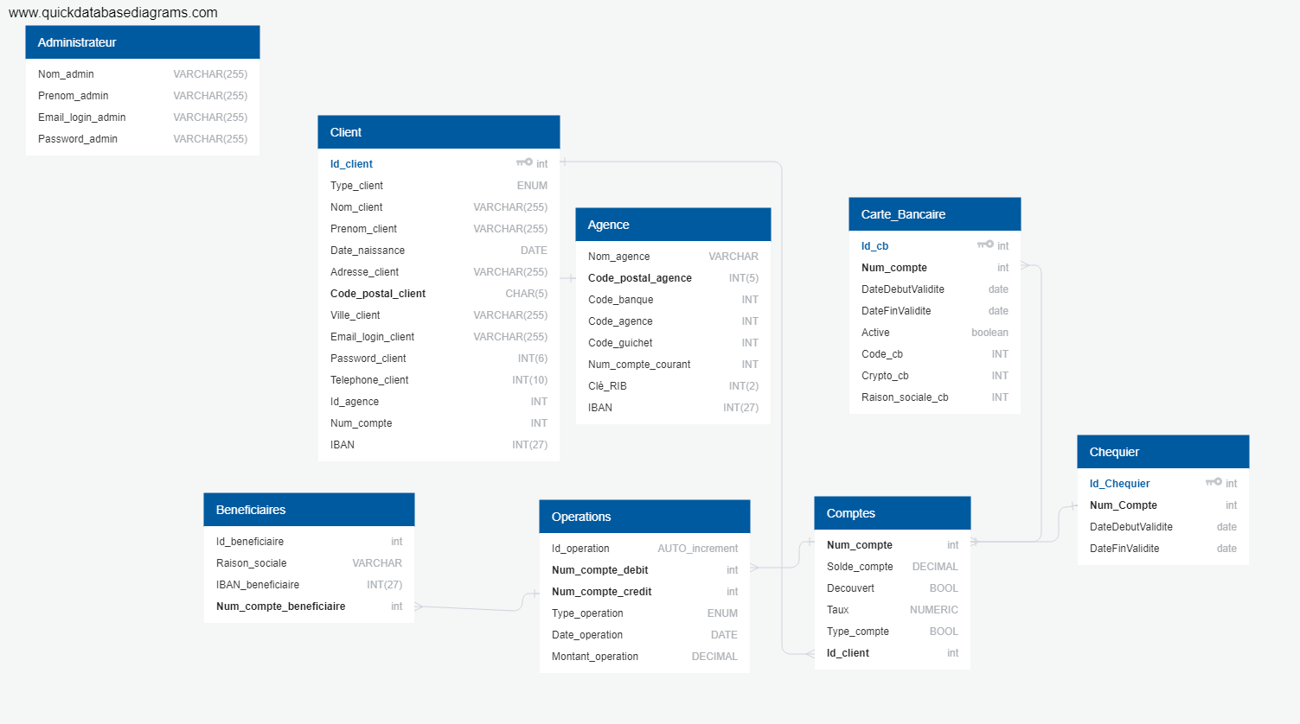
Architecture de la base de données

Slide 6
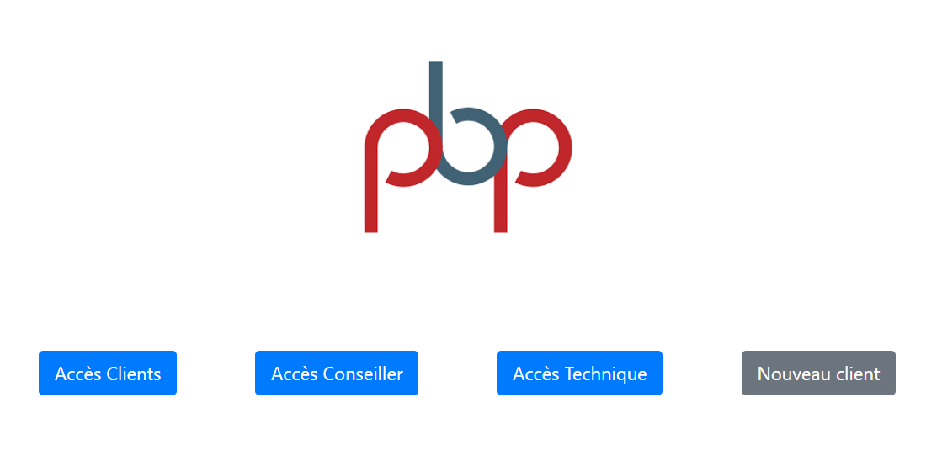
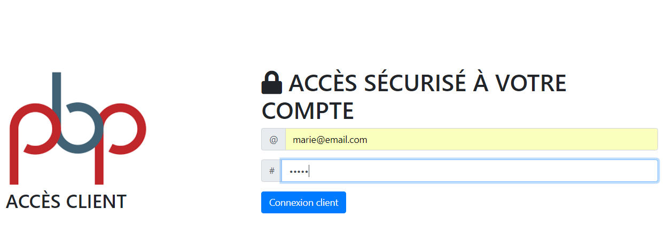
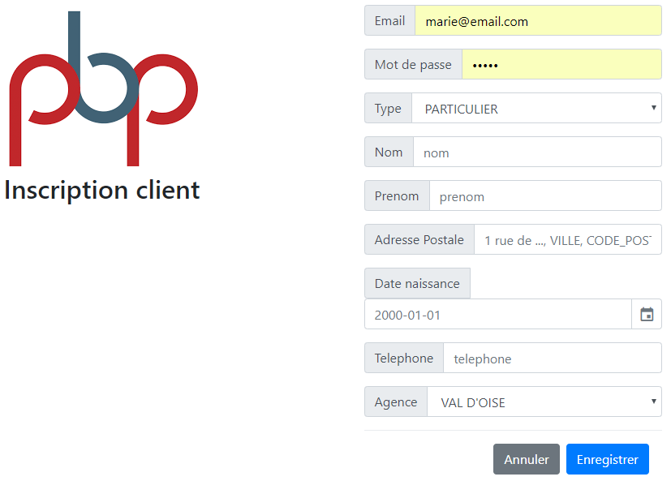
Architecture du site 1/
CLIENT
CONSEILLER
Page d’accueil
Pages concernées :
- index.html
Se connecter
Souscrire
Se connecter
Créer un compte
Souscrire à un compte courant
S’authentifier
Page de connexion Client
S’authentifier
Pages concernées :
- login-client.php
Recevoir 1000€
CAPTURE ECRAN QUAND VISUEL FINAL
Page de connexion Conseiller
User Stories
Pages concernées :
- login-conseiller.php
Nouveau client
Pages concernées :
inscription.php
client-infos.html.php

Slide 7
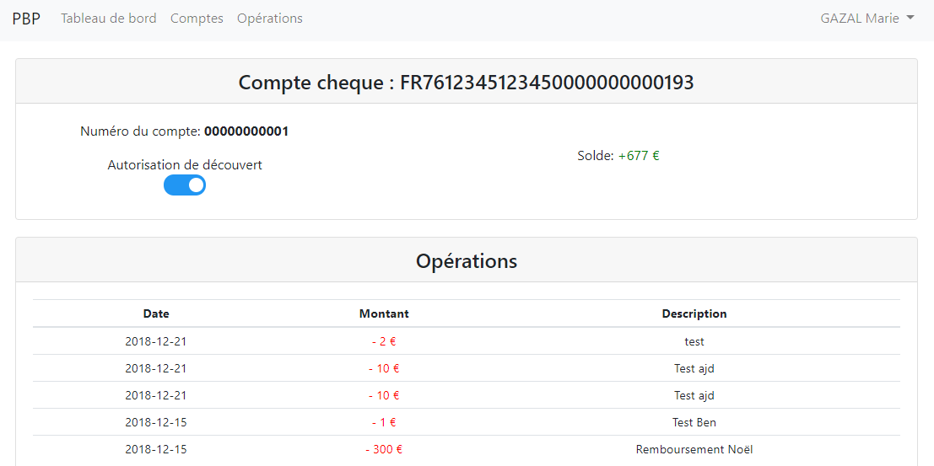
Architecture du site 2/
Espace personnel : comptes
CLIENT
Pages concernées :
- client.php
compte.card.html.php
compte.html.php
compte.php
comptes.php
comptes.html.php
Accéder à son espace personnel
Effectuer une Opérations
Consulter ses comptes
Ajouter un bénéficiaire
Espace personnel : opérations
CAPTURE ECRAN QUAND VISUEL FINAL
Consulter ses opérations en temps réel
Effectuer un virement vers un bénéficiaire de la même agence ou d’une autre d’un montant libre, si le solde le permet
Pages concernées :
- operations.php
Commander un chéquier max par compte courant
Ajouter / Sélectionner un bénéficiaire
CAPTURE ECRAN QUAND VISUEL FINAL
User Stories
Pages concernées :
beneficiaires.html.php
beneficiaires.php
Sélectionner un bénéficiaire existant
Effectuer un virement
CAPTURE ECRAN QUAND VISUEL FINAL
Effectuer un virement entre ses comptes d’un montant libre, si le solde le permet
Pages concernées :
virements.html.php
virements.php

Slide 8
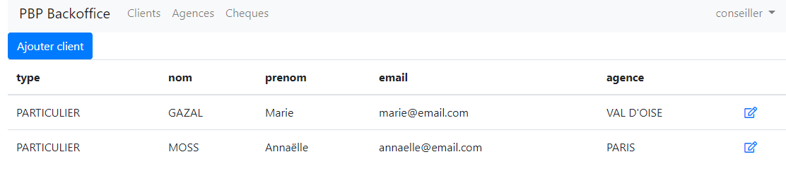
Architecture du site 3/
Gestion des clients
CONSEILLER
Se connecter Gérer les clients
Pages concernées :
clients.php
clients.html.php
Gérer les opérations
Gestion des agences
CAPTURE ECRAN QUAND VISUEL FINAL
Créer des clients Particuliers et leurs comptes
Passer des ordres sur les différents clients et comptes de la banque si le solde du client le permet
Pages concernées :
agences.php
agences.html.php
Afficher, ajouter, modifier (gérer) les informations de chaque client
CAPTURE ECRAN QUAND VISUEL FINAL
Paramétrer l’autorisation de découvert
Valider un bénéficiaire
Pages concernées :
compte.html.php
compte.php
User Stories
Paramétrer l’autorisation de découvert des Clients Particuliers
Valider l’envoi du chèque du Client Particulier
Passer des ordres
CAPTURE ECRAN QUAND VISUEL FINAL
Pages concernées :
- N’EXISTE PAS
Valider les bénéficiaires et les chèques
CAPTURE ECRAN QUAND VISUEL FINAL
Pages concernées :
- N’EXISTE PAS

